Slide 1
Практическое занятие 2
Целевой процесс и архитектура
Версия BOM связывает состав, расчёты и публикацию карточки.
Албахтин И.В. ИНБО-12-23
Разработка обеспечивающих подсистем 2026
Notes:
Методические материалы РОП, практические занятия 1–8, 2026–2027. Вариант: первая практика Албахтина И.В. Полные схемы и описание: единый отчёт в комплекте. Все параметры нагрузки и примеры расчётов — учебные проектные значения.

Slide 2
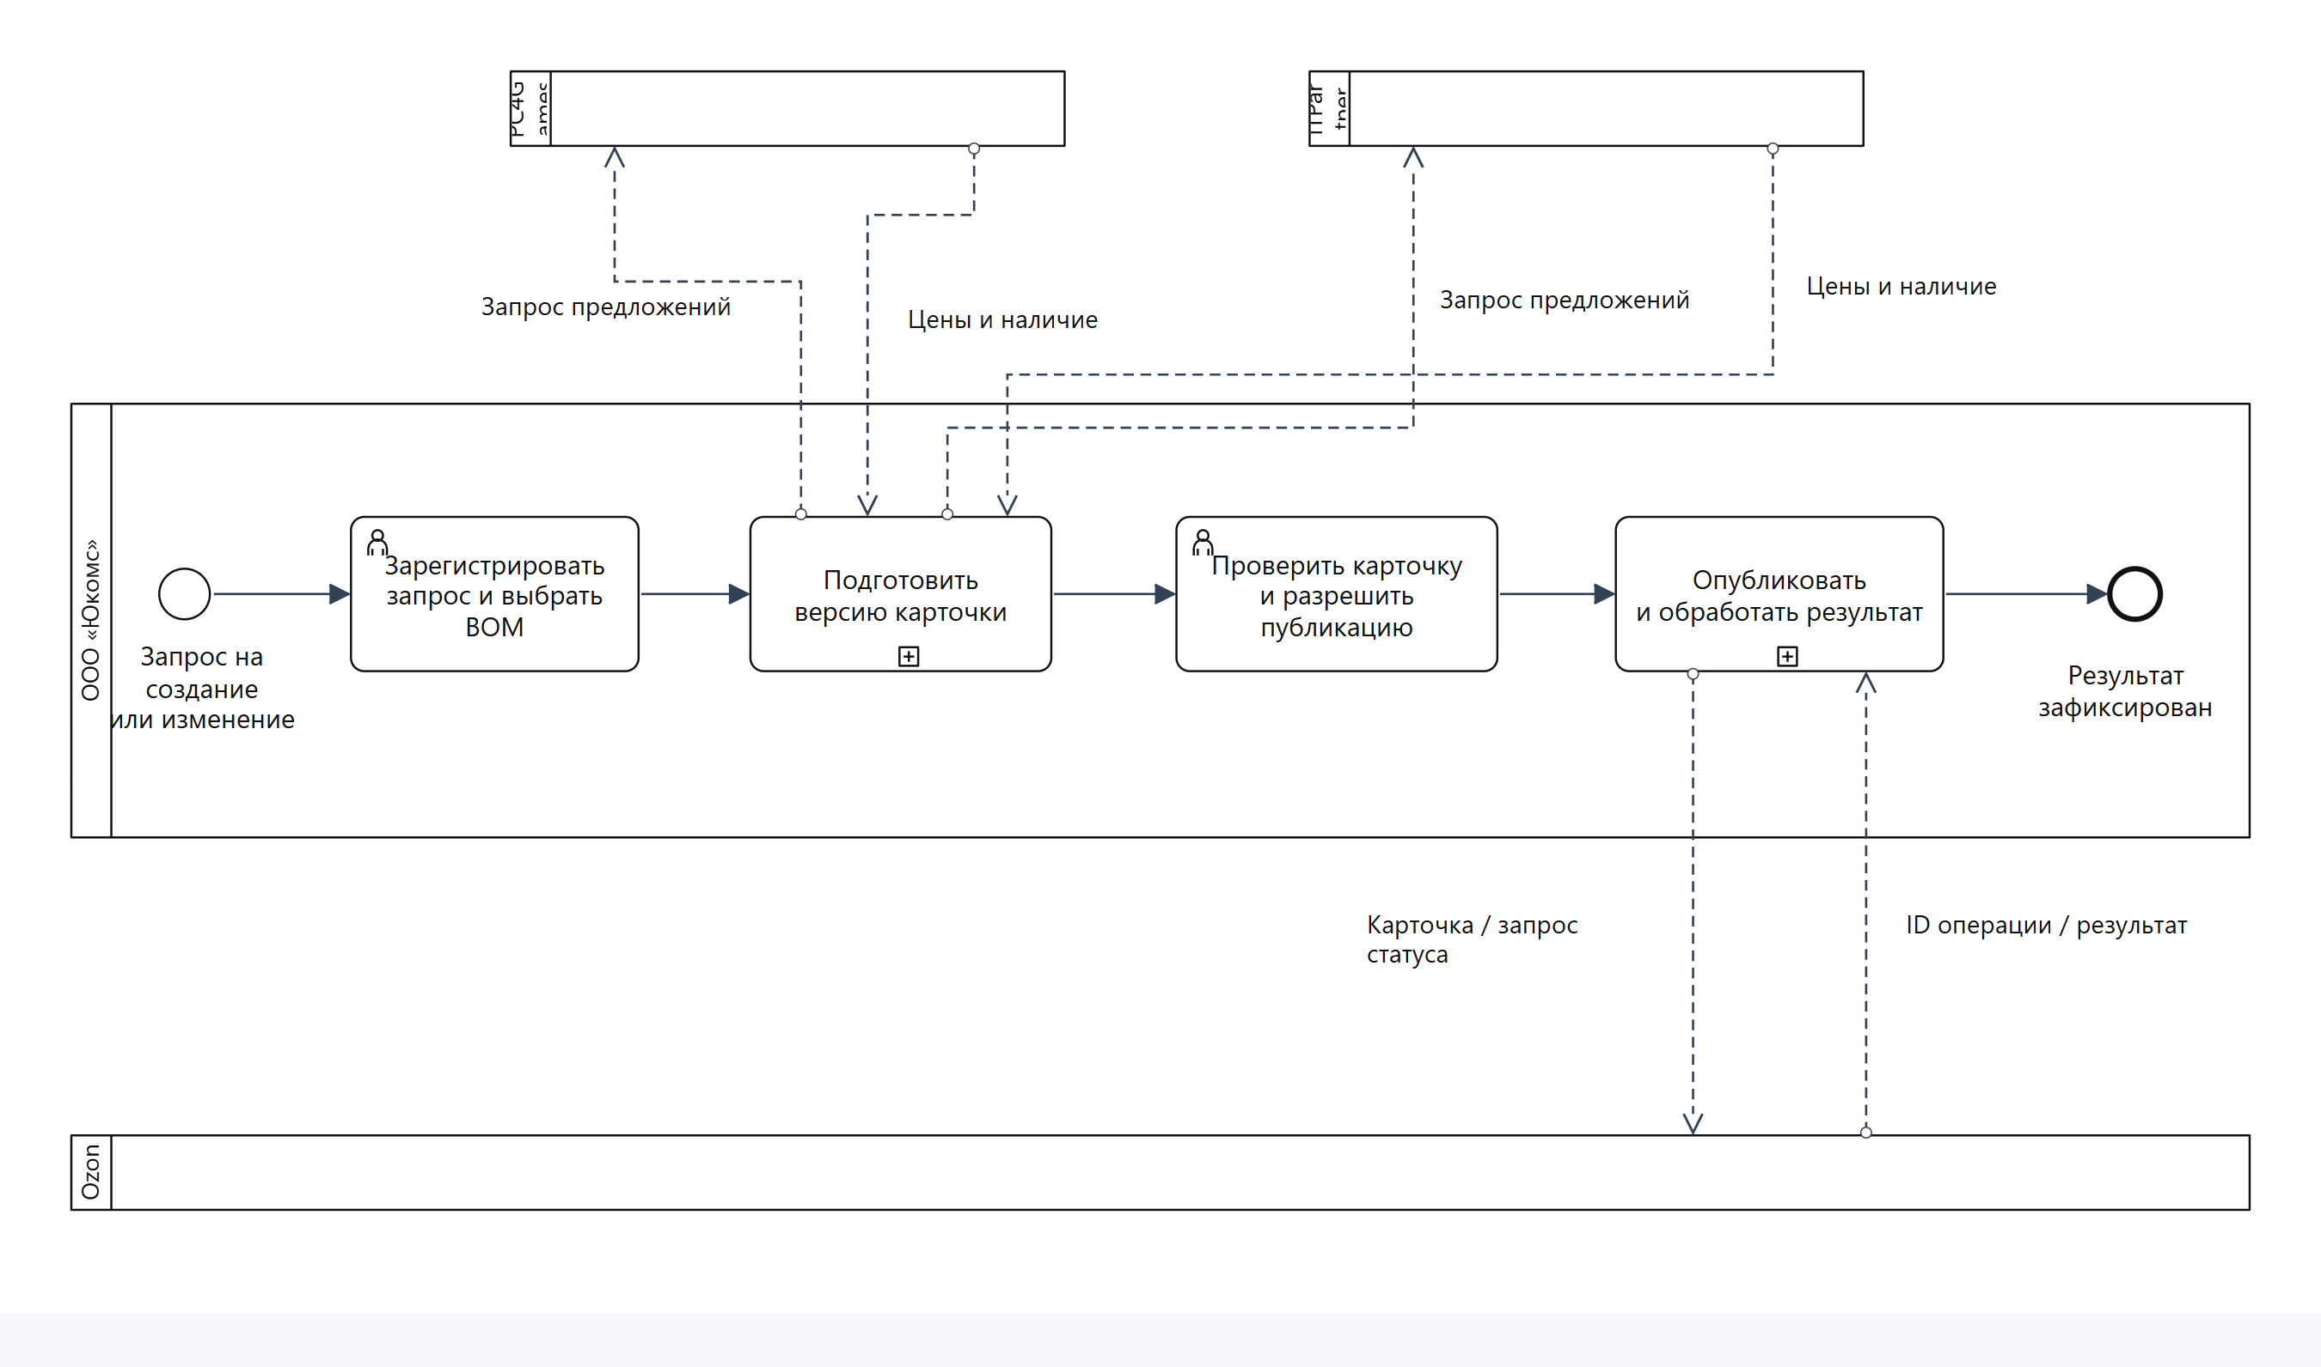
Целевой процесс BPMN
Notes:
Методические материалы РОП, практические занятия 1–8, 2026–2027. Вариант: первая практика Албахтина И.В. Полные схемы и описание: единый отчёт в комплекте. Все параметры нагрузки и примеры расчётов — учебные проектные значения.
Изображение из редактора OmniNotation. Редактируемый .nsbpmn находится в комплекте.

Slide 3
Функциональная структура
BOM
и правила
Предложения
поставщиков
Расчёты
и контент
Публикация
и статус
Администрирование обеспечивает доступ, справочники и аудит для всех функций.
Notes:
Методические материалы РОП, практические занятия 1–8, 2026–2027. Вариант: первая практика Албахтина И.В. Полные схемы и описание: единый отчёт в комплекте. Все параметры нагрузки и примеры расчётов — учебные проектные значения.

Slide 4
Компоненты модульного монолита
Web
интерфейс
Бизнес
сервисы
Данные
и очередь
Worker
и адаптеры
PostgreSQL хранит версии и устойчивую очередь. Изображения находятся в отдельном хранилище.
Notes:
Методические материалы РОП, практические занятия 1–8, 2026–2027. Вариант: первая практика Албахтина И.В. Полные схемы и описание: единый отчёт в комплекте. Все параметры нагрузки и примеры расчётов — учебные проектные значения.

Slide 5
Ключевые сценарии
Сценарий | Ответственный | Результат
Создание и проверка BOM | Инженер | Проверенная версия
Обновление предложений | Склад | Свежие снимки
Массовая замена | Инженер | Версии и конфликты
Подготовка и публикация | Менеджер, дизайнер, ИС | Карточка и итог отправки
Notes:
Методические материалы РОП, практические занятия 1–8, 2026–2027. Вариант: первая практика Албахтина И.В. Полные схемы и описание: единый отчёт в комплекте. Все параметры нагрузки и примеры расчётов — учебные проектные значения.

Slide 6
Условия согласованности
Изменение состава повторно запускает совместимость, цену, массу и полноту.
Менеджер утверждает конкретную версию перед публикацией.
При потере ответа сначала сверяется результат внешней операции.
Целевые NFR требуют проверки на будущей реализации.
Notes:
Методические материалы РОП, практические занятия 1–8, 2026–2027. Вариант: первая практика Албахтина И.В. Полные схемы и описание: единый отчёт в комплекте. Все параметры нагрузки и примеры расчётов — учебные проектные значения.

